Slide 1










ΕΘΝΙΚΟΝ ΚΑΙ ΚΑΠΟΔΙΣΤΡΙΑΚΟΝ ΠΑΝΕΠΙΣΤΗΜΙΟΝ ΑΘΗΝΩΝ
ΒΙΒΛΙΟΘΗΚΗ ΝΟΜΙΚΗΣ ΣΧΟΛΗΣ
ΥΠΗΡΕΣΙΕΣ ΒΙΒΛΙΟΘΗΚΗΣ
ΣΕΜΙΝΑΡΙΑ
προπτυχιακών φοιτητών Νομικής Σχολής

Slide 2
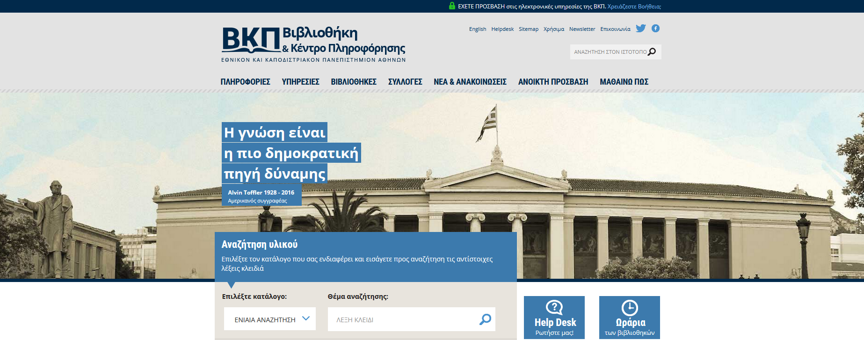
www.lib.uoa.gr
Notes:
Όλες οι συλλογές έχουν καταχωριστεί στον ηλεκτρονικό κατάλογο των βιβλιοθηκών του ΕΚΠΑ και τα βιβλιογραφικά στοιχεία, μαζί με τις τοπικές πληροφορίες είναι διαθέσιμα μέσω της ιστοσελίδας των Βιβλιοθηκών www.lib.uoa.gr.

Slide 3
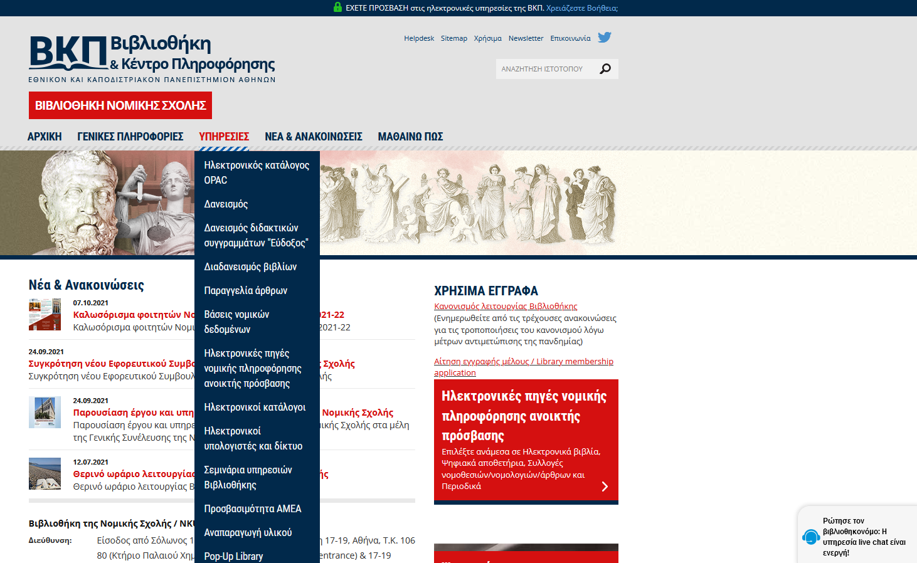
http://law.lib.uoa.gr/
Notes:
Εφεξής η ιστοσελίδα της Βιβλιοθήκης μας θα προστεθεί στις αγαπημένες σας καθώς θα αποτελέσει πολύτιμο οδηγό σε αυτό σας το ταξίδι στη νομική έρευνα. Ενημερωθείτε πλήρως για τις παρεχόμενες υπηρεσίες και για οποιαδήποτε απορία μπορείτε να επικοινωνήστε μαζί μας είτε τηλεφωνικώς ή μέσω mail είτε να χρησιμοποιήσετε την υπηρεσία live chat Ρώτησε τον βιβλιοθηκονόμο!

Slide 4
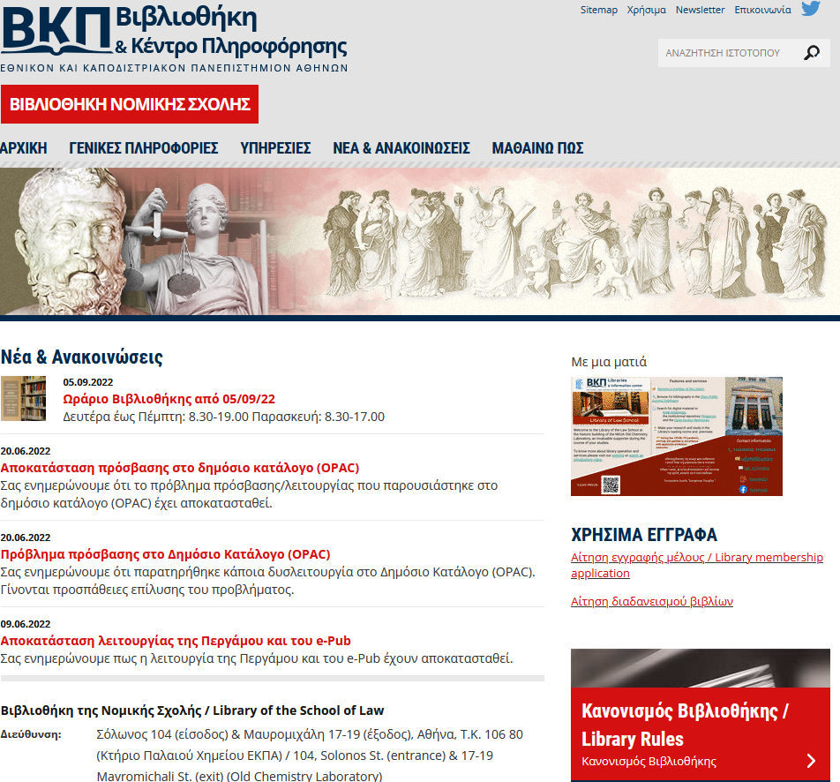
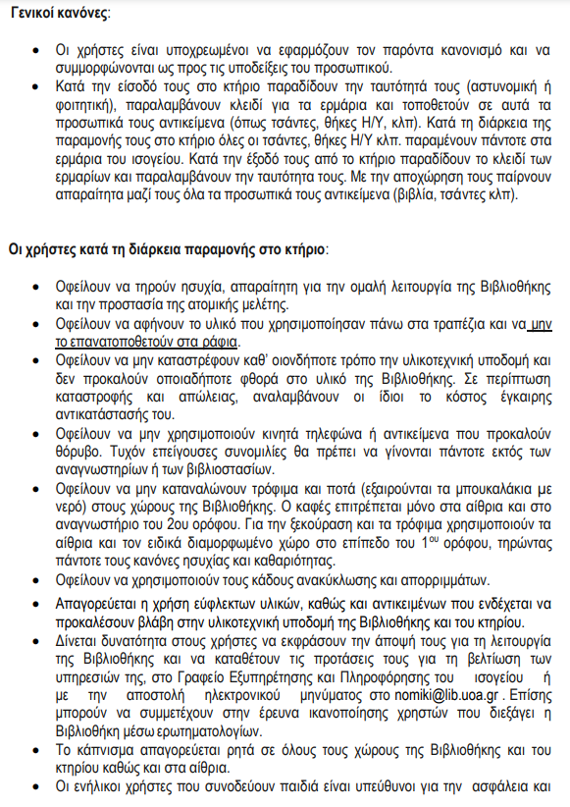
Notes:
Η εύρυθμη λειτουργία της Βιβλιοθήκης της Νομικής Σχολής απαιτεί την καλή συνεργασία χρηστών και προσωπικού, η οποία επιτυγχάνεται όταν τηρούνται οι υποχρεώσεις και των δυο μερών και ακολουθούνται οι γενικοί κανόνες καλής συμπεριφοράς. Οι χρήστες είναι υποχρεωμένοι να εφαρμόζουν τον ▀Κανονισμό λειτουργίας της Βιβλιοθήκης και να συμμορφώνονται στις υποδείξεις του προσωπικού▀.
Κατά την είσοδό σας στο κτήριο παραδίδετε την ταυτότητά σας (αστυνομική ή φοιτητική), παραλαμβάνετε κλειδί για τα ερμάρια και τοποθετείτε σε αυτά τα προσωπικά σας αντικείμενα (όπως τσάντες, θήκες Η/Υ, κλπ). Με την αποχώρησή σας από το κτήριο παραδίδεται το κλειδί των ερμαρίων και παραλαμβάνετε την ταυτότητά σας.

Slide 5
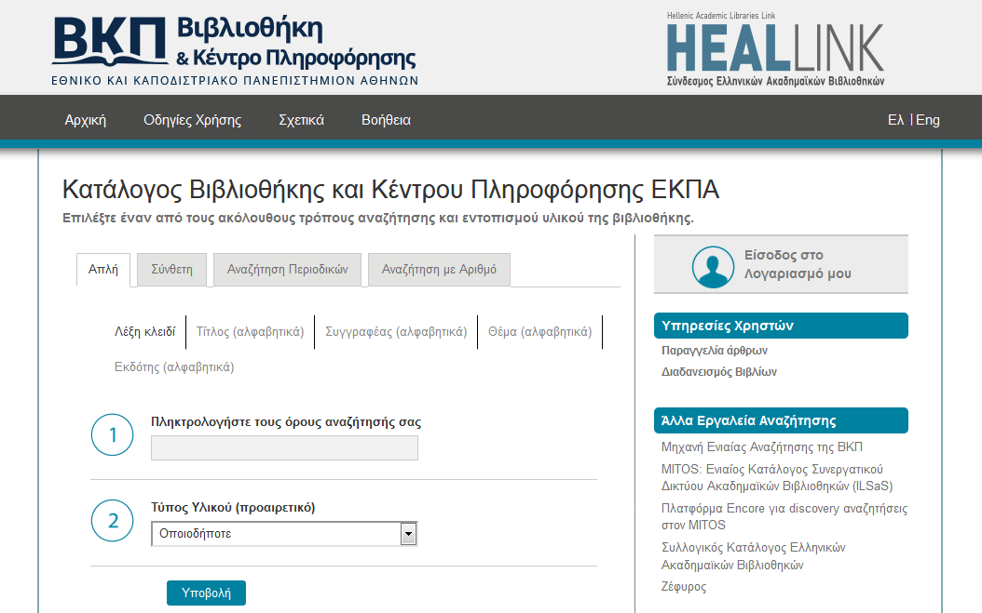
Ηλεκτρονικός κατάλογος OPAC
https://opac.seab.gr/search~S6*gre
Ανοιχτή πρόσβαση
Αναζήτηση στο Συλλογικό Κατάλογο
Τρόποι αναζήτησης
  Απλή
  Σύνθετη
  Αναζήτηση Περιοδικών
  Με αριθμό
Notes:
Η συλλογή είναι πλήρως αυτοματοποιημένη και μέσω του ανοιχτού δημοσίου καταλόγου (ΟPAC) υπάρχει δυνατότητα εντοπισμού του υλικού που σας ενδιαφέρει. Για τον εντοπισμό μονογραφιών μπορείτε να χρησιμοποιήσετε είτε την Απλή αναζήτηση είτε τη Σύνθετη. Οι προπτυχιακοί φοιτητές έχουν δικαίωμα δανεισμού έως τρία βιβλία τη φορά, έως δύο ημέρες και δικαίωμα μιας ανανέωσης.

Slide 6
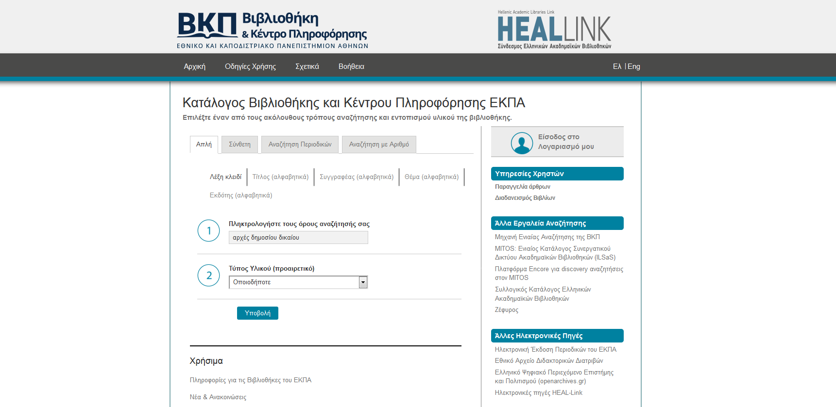
η αναζήτηση με Λέξη κλειδί ψάχνει σε αρκετά ευρετήρια και μπορεί να εμφανίσει πάρα πολλά αποτελέσματα
Notes:
Η αναζήτηση με «λέξη κλειδί» ▀ εντοπίζει τον όρο που αναζητάτε σε πολλαπλά ευρετήρια (τίτλος, συγγραφέας, θέμα) γι’ αυτό και μπορεί να εμφανίσει πολλά αποτελέσματα.
Η αναζήτηση στον «Τίτλο» αλφαβητικά επιστρέφει αποτελέσματα τεκμηρίων όπου ο τίτλος τους ξεκινάει με τον όρο που θέσατε στην αναζήτηση.
Εάν γνωρίζετε τον δημιουργό του βιβλίου μπορείτε να χρησιμοποιήσετε το ευρετήριο «Συγγραφέας» θέτοντας ως όρο αναζήτησης το όνομά του. Εάν επιθυμείτε να ανακτήσετε υλικό σχετικό με συγκεκριμένο θέμα π.χ. Γάμος μπορείτε να χρησιμοποιήσετε το θεματικό ευρετήριο.

Slide 7
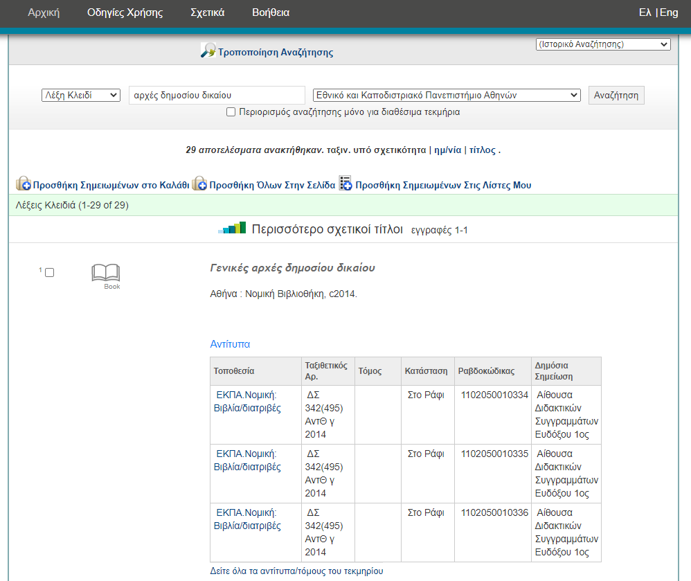
Ελέγχετε την τοποθεσία & διαθεσιμότητα του βιβλίου και σημειώνετε ταξιθετικό αριθμό
Ενιαίος κατάλογος
Notes:
Στην επόμενη σελίδα εμφανίζονται τα αποτελέσματα της αναζήτησης. Αφού ελέγξετε την τοποθεσία και τη διαθεσιμότητα του τεκμηρίου, σημειώνετε τον ταξιθετικό αριθμό και τον ραβδοκώδικα.

Slide 8
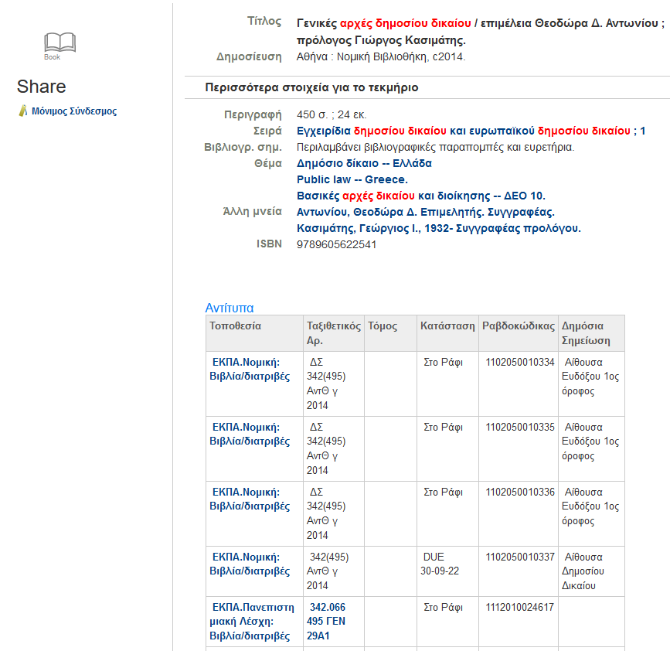
Ελέγχετε την τοποθεσία & διαθεσιμότητα του βιβλίου και σημειώνετε ταξιθετικό αριθμό
ΠΡΟΣΟΧΗ
Ενιαίος κατάλογος
Notes:
Ο κατάλογος είναι ενιαίος για όλο το Πανεπιστήμιο Αθηνών.

Slide 9
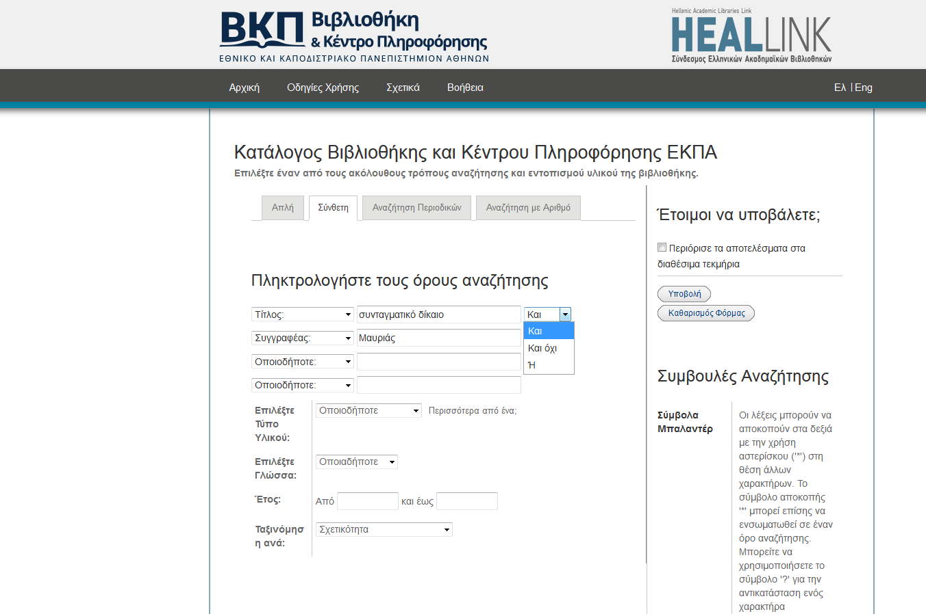
Μπορείτε να χρησιμοποιήσετε τους τελεστές ΚΑΙ, ΚΑΙ ΟΧΙ, Ή για να συνδυάσετε τους όρους της αναζήτησής σας
Notes:
Στη σύνθετη αναζήτηση μπορείτε να συνδυάσετε όρους και ευρετήρια με τη χρήση λογικών τελεστών προκειμένου να λάβετε στοχευμένα αποτελέσματα.
Π.Χ. έστω ότι κάποιος αναζητεί το βιβλίο του καθηγητή κ. Μαυριά με τίτλο συνταγματικό δίκαιο. Θέτει τους όρους στα αντίστοιχα πεδία επιλέγοντας τoν τελεστή ΚΑΙ και πατάει Υποβολή..

Slide 10
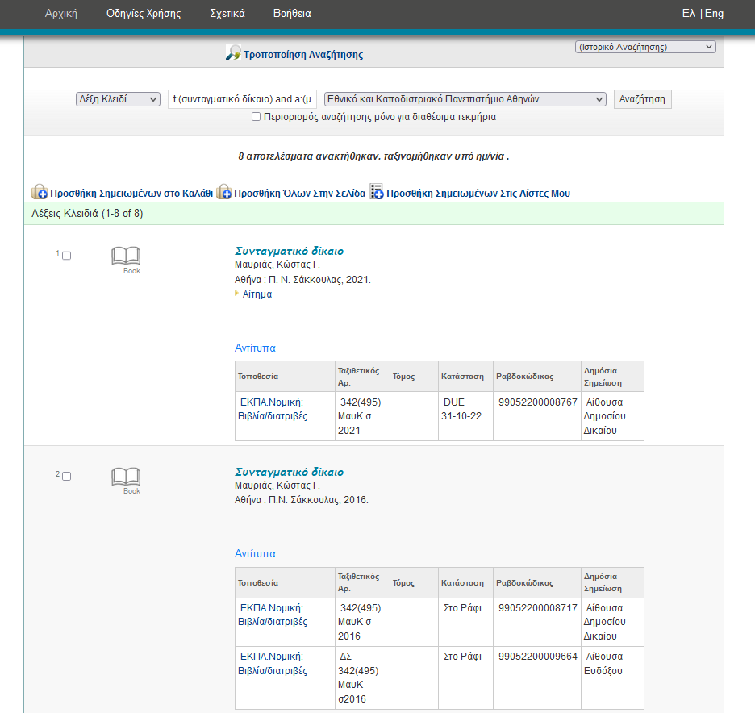
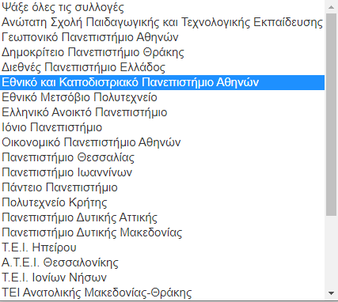
μπορείτε να επιλέξετε άλλο ίδρυμα για την αναζήτησή σας
Notes:
Στην επόμενη οθόνη εμφανίζονται 8 αποτελέσματα. Προσέξτε τώρα διαφορά. Εάν δεν είχαμε συνδυάσει τον τίτλο με τον συγγραφέα (και θέταμε ως όρους αναζήτησης: συνταγματικό δίκαιο) τότε θα λαμβάναμε 96 αποτελέσματα. Με το συνδυασμό, όμως, ανακτήθηκαν 8.
Τέλος, ο OPAC ανήκει σε ένα συνεργατικό σχήμα ακαδημαϊκών ιδρυμάτων γι’ αυτό μπορείτε πατώντας στο βέλος πάνω δεξιά ή να ψάξετε εκτός καταλόγου ΕΚΠΑ ή να ψάξετε σε όλα τα συνεργαζόμενα ιδρύματα (πχ. Πάντειο, ΔΠΘ).

Slide 11
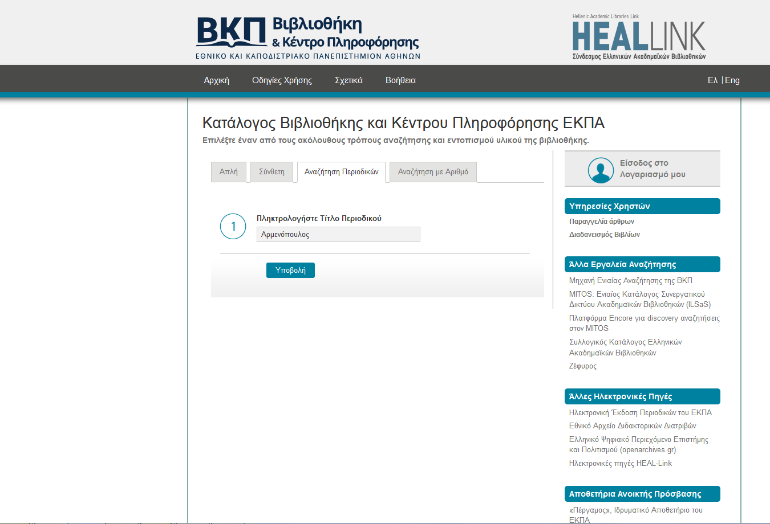
Μπορείτε επίσης να χρησιμοποιήσετε τη συντομογραφία του τίτλου ενός περιοδικού για να το αναζητήσετε
Notes:
Εάν ενδιαφέρεστε να βρείτε Περιοδικά που ανήκουν στη συλλογή της Βιβλιοθήκης χρησιμοποιήστε την Αναζήτηση Περιοδικών πληκτρολογώντας τον τίτλο ή τη συντομογραφία του Περιοδικού.

Slide 12
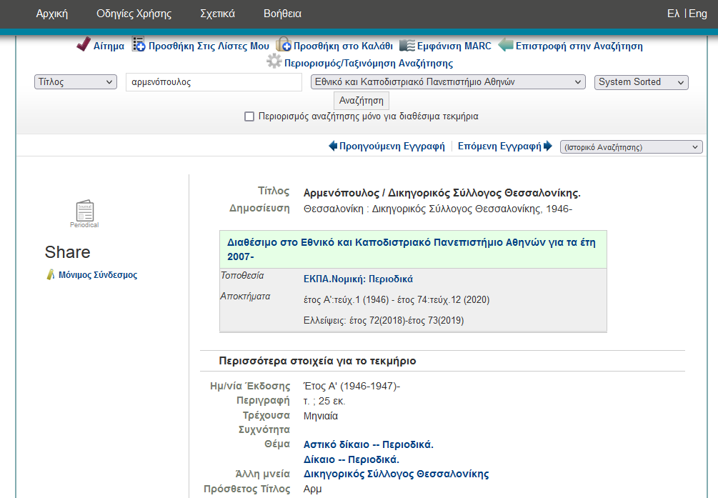
Μπορείτε να κλικάρετε στο σύνδεσμο για την ηλεκτρονική πρόσβαση στο πλήρες κείμενο του περιοδικού μέσω Δικτύου του ΕΚΠΑ ή με τη χρήση κωδικών εντός του χώρου της Βιβλιοθήκης της Νομικής Σχολής
Notes:
Στα αποτελέσματα ενημερώνεστε για την τοποθεσία και την πληρότητα των τευχών των περιοδικών. Εάν ο τίτλος διατίθεται και σε ηλεκτρονική μορφή εμφανίζεται υπερσύνδεσμος που σας οδηγεί στο πλήρες κείμενο είτε μέσω Δικτύου ΕΚΠΑ είτε μέσω των εγκαταστάσεων της βιβλιοθήκης.

Slide 13

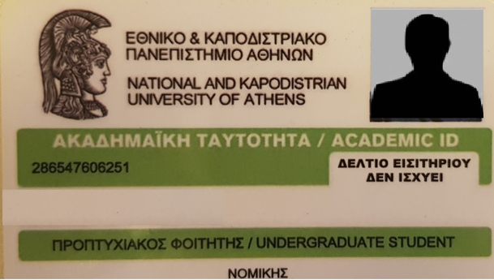
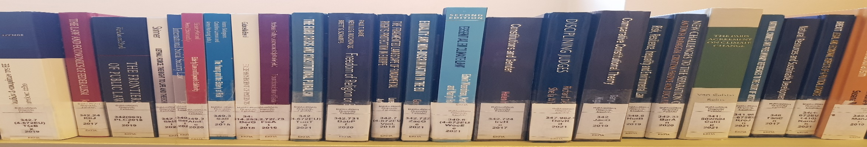
Υπηρεσία Δανεισμού http://law.lib.uoa.gr/ypiresies/daneismos.html
Eφαρμογή ενιαίου κανονισμού ΒΚΠ
Οι προπτυχιακοί φοιτητές έχουν δικαίωμα δανεισμού έως 5 βιβλία τη φορά, έως 5 ημέρες και δικαίωμα μιας ανανέωσης
  Λήψη μέτρων για την αντιμετώπιση του προβλήματος των μοναδικών αντιτύπων
  Σε περίπτωση καθυστέρησης επιστροφής του βιβλίου επιβάλλονται κυρώσεις
Δανεισμός διδακτικών συγγραμμάτων
«Εύδοξος»
Υπηρεσία παραγγελίας άρθρων περιοδικών και διαδανεισμού βιβλίων
Notes:
Οι προπτυχιακοί φοιτητές έχουν δικαίωμα δανεισμού έως τρία βιβλία τη φορά, έως δύο ημέρες και δικαίωμα μιας ανανέωσης.

Slide 14
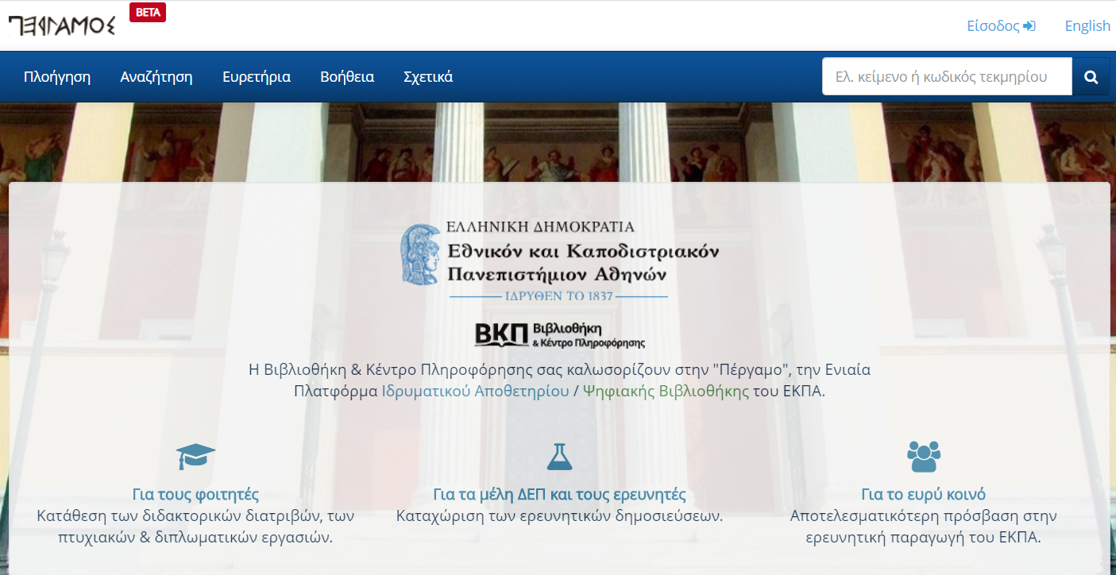
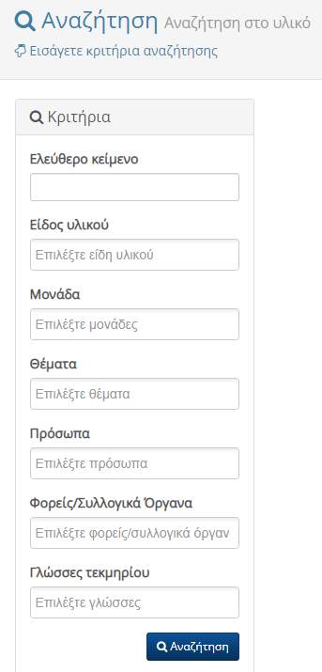
https://pergamos.lib.uoa.gr/uoa/dl/frontend/index.html
Notes:
Η Πέργαμος αποτελεί την Ενιαία Πλατφόρμα Ιδρυματικού Αποθετηρίου και Ψηφιακής Βιβλιοθήκης για το ΕΚΠΑ. Συγκεντρώνει Διπλωματικές εργασίες μεταπτυχιακών φοιτητών, καθώς και Διδακτορικές Διατριβές και εμπλουτίζεται με πρόσθετες Ψηφιακές Συλλογές του Πανεπιστημίου. Μπορείτε να πλοηγηθείτε▀ στο υλικό των συλλογών ή να εισάγετε στα Κριτήρια λέξεις κλειδιά προς αναζήτηση.

Slide 15
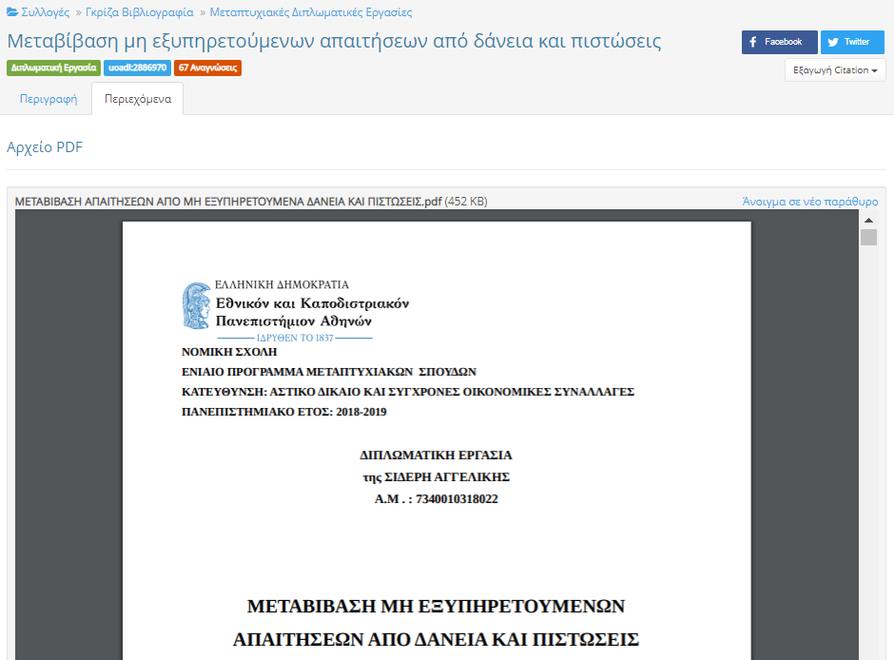
Περιορισμένη πρόσβαση στο πλήρες κείμενο για συγκεκριμένη χρονική περίοδο
Notes:
Αφού εντοπίσετε κάποιο αποτέλεσμα που σας ενδιαφέρει, στην ενότητα ΠΕΡΙΕΧΟΜΕΝΑ εμφανίζεται το πλήρες κείμενο της εργασίας σε μορφή pdf.
▀Ενδέχεται να υπάρχουν χρονικοί περιορισμοί την πρόσβασης στο πλήρες κείμενο. Σε αυτή την περίπτωση το ψηφιακό κείμενο δεν διατίθεται ηλεκτρονικά μέχρι να λήξει η περίοδος που έχει ορίσει ο συγγραφέας (6 μήνες, 12 μήνες ή έως 5 χρόνια για τις διδακτορικές διατριβές)

Slide 16











Νομικές Βάσεις Δεδομένων
(συνδρομές βιβλιοθήκης)
https://www.qualex.gr/
https://www.sakkoulas.com
https://www.sakkoulas-online.gr/
http://www.dsanet.gr/1024x768.htm
https://lawdb.intrasoftnet.com/index.php
https://beckonline.beck.de/Modul/50910/Inhalt
https://www.dalloz.fr/dalloz
https://www.heinonline.org
https://www.jstor.org/
https://oxford.universitypressscholarship.com/
https://1.next.westlaw.com
Notes:
Η Βιβλιοθήκη παρέχει πρόσβαση σε ψηφιακό περιεχόμενο μέσα από ελληνικές και διεθνείς βάσεων νομικών πληροφοριών. Η πρόσβαση είναι εφικτή είτε μέσω του Δικτύου του ΕΚΠΑ είτε από τις εγκαταστάσεις της.

Slide 17
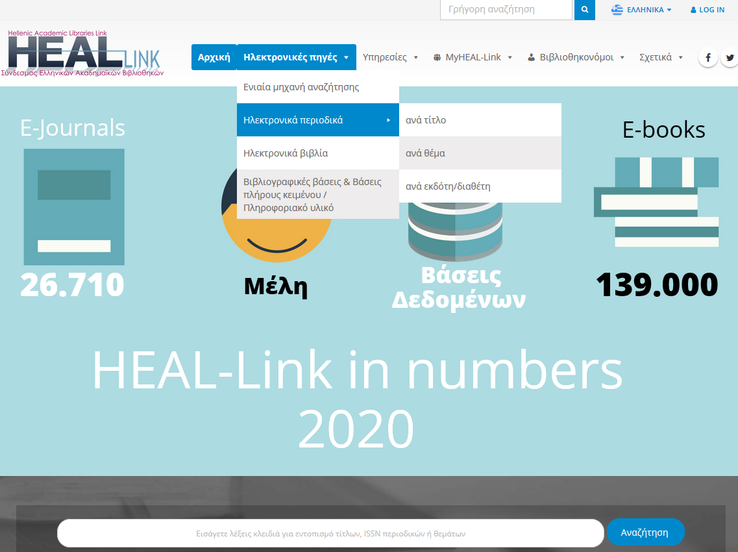
Ηλεκτρονικά περιοδικά και βιβλία (HEAL-LINK) http://www.heal-link.gr/
Σύνδεσμος Ελληνικών Ακαδημαϊκών Βιβλιοθηκών (HEAL-LINK)
Πρόσβαση σε πλήρες κείμενο ηλεκτρονικών περιοδικών και βιβλίων και σε βιβλιογραφικές βάσεις δεδομένων
Notes:
HEAL-Link είναι o Σύνδεσμος Ελληνικών Ακαδημαϊκών Βιβλιοθηκών που λειτουργεί υπό μορφή κοινοπραξίας και αποτελείται από 49 Ιδρύματα/Μέλη. Από τη διαδικτυακή πύλη του HEAL-Link τα μέλη του έχουν πρόσβαση σε ηλεκτρονικό υλικό που καλύπτεται από συμβάσεις που έχει συνάψει ο Σύνδεσμος με διάφορους εκδότες/διαθέτες. Η πρόσβαση στις ηλεκτρονικές πηγές και στις βιβλιογραφικές βάσεις δεδομένων είναι εφικτή και μέσω Δικτύου ΕΚΠΑ.

Slide 18
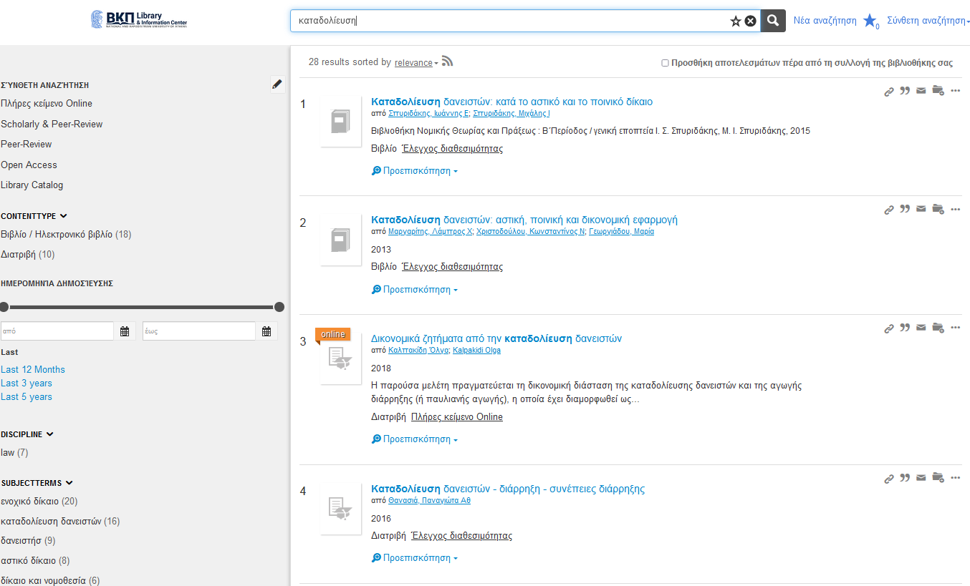
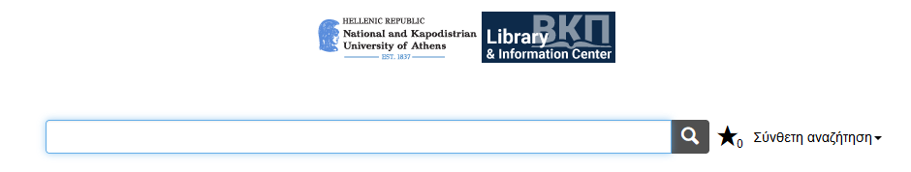
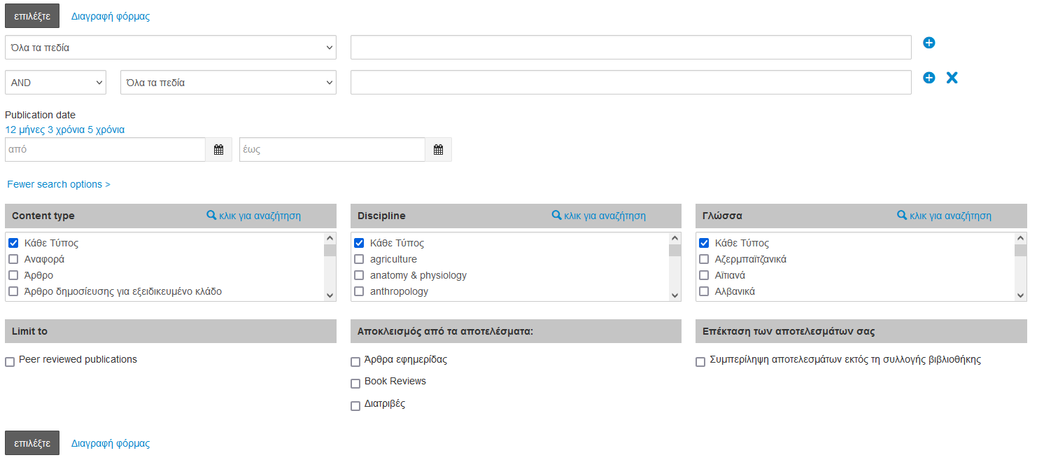
Μηχανή Ενιαίας Αναζήτησης της ΒΚΠ
Summon Discovery Service
www.lib.uoa.gr/summon
Περιλαμβάνει :
τον κατάλογο (OPAC) της ΒΚΠ του ΕΚΠΑ
το Ιδρυματικό Αποθετήριο Πέργαμος του ΕΚΠΑ
το Σύστημα ηλεκτρονικής έκδοσης περιοδικών του ΕΚΠΑ
βιβλιογραφικές βάσεις, ηλεκτρονικά βιβλία και ηλεκτρονικά περιοδικά στα οποία έχει το ΕΚΠΑ απευθείας συνδρομή
ηλεκτρονικές πηγές του HEAL-Link/ΣΕΑΒ (σχεδόν όλα τα περιοδικά και μεγάλο ποσοστό των ηλεκτρονικών βιβλίων και βιβλιογραφικών βάσεων)
ηλεκτρονικές πηγές (βιβλία και περιοδικά) Ανοικτής Πρόσβασης (Open Access)
Notes:
H Βιβλιοθήκη και Κέντρο Πληροφόρησης (ΒΚΠ) του ΕΚΠΑ, διαθέτει την υπηρεσία Summon Discovery Service για να παρέχει ενιαία αναζήτηση στις ηλεκτρονικές πηγές που προσφέρει. Στα αποτελέσματα αναζήτησης μπορεί ο χρήστης να επέμβει με μια σειρά από φίλτρα και εργαλεία, όπως επίσης και να επεκτείνει την αναζήτησή του και εκτός των συλλογών στις οποίες παρέχεται πρόσβαση.

Slide 19
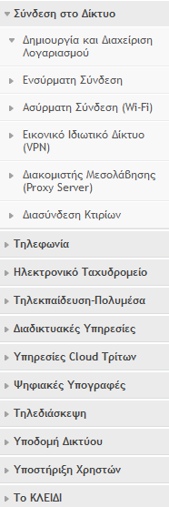
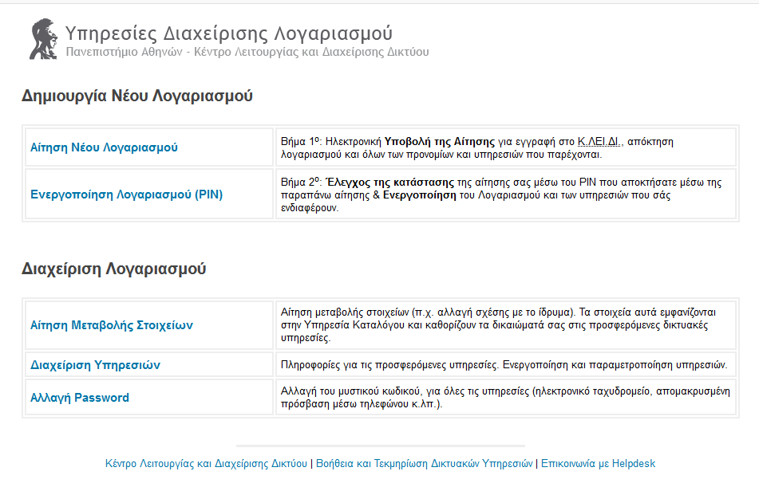
Πρόσβαση στις υπηρεσίες των βιβλιοθηκών εκτός δικτύου ΕΚΠΑ
Σύνδεση μέσω Ιδεατού Δικτύου ή μέσω Διακομιστή Μεσολάβησης
http://www.noc.uoa.gr
Κέντρο Λειτουργίας και Διαχείρισης Δικτύου (ΚΛΕΙΔΙ)
Δημιουργία λογαριασμού
Αναλυτικές οδηγίες εγκατάστασης και χρήσης
  Proxy Server
  VPN
Notes:
Για την πρόσβαση σε υπηρεσίες από οποιοδήποτε χώρο εκτός της Βιβλιοθήκης που χρειάζονται πιστοποίηση, προσφέρονται δύο εναλλακτικές επιλογές. Πρώτον, μπορείτε να εγκαταστήσετε στη συσκευή σας την εφαρμογή VPN, ώστε η σύνδεση στο Δίκτυο του ΕΚΠΑ να επιτευχθεί μέσω Ιδεατού Δικτύου. Κατά το άνοιγμα της εφαρμογής στα πεδία username και password που σας ζητούνται καταχωρείτε τα αντίστοιχα στοιχεία του υφιστάμενου λογαριασμού σας στο Πανεπιστήμιο Αθηνών. Για τη δημιουργία ή τη διαχείριση λογαριασμού θα πρέπει να υποβάλετε σχετικό αίτημα στην Υπηρεσία Υποστήριξης Χρηστών του Κ.ΛΕΙ.ΔΙ.
Επίσης, μπορείτε να συνδεθείτε μέσω Διακομιστή μεσολάβησης (proxy server) χωρίς τη χρήση επιπλέον λογισμικού. Για κάθε μία από τις περιπτώσεις παρέχονται αναλυτικές τεχνικές οδηγίες ανάλογα με τον φυλλομετρητή ή το λειτουργικό σύστημα της συσκευής, που ο χρήστης επιθυμεί να χρησιμοποιήσει για τη σύνδεσή του με το Δίκτυο του Πανεπιστημίου.

Slide 20

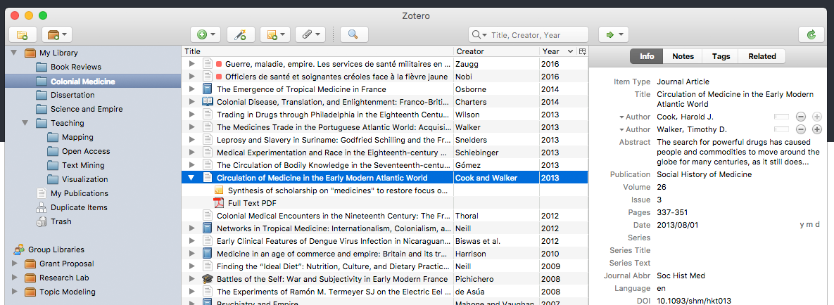
Διαχείριση και οργάνωση βιβλιογραφίας
Λογισμικό για τη δημιουργία, συλλογή και οργάνωση βιβλιογραφικών αναφορών
Αυτόματη εισαγωγή βιβλιογραφίας σε κειμενογράφο
Μορφοποίηση βιβλιογραφικών αναφορών με βάση τα διεθνή πρότυπα (π.χ. APA, Harvard)
Δυνατότητα σημειώσεων και σχολιασμού επί του πλήρους κειμένου
Διαδικτυακή Βιβλιοθήκη (Web Library)
Συγχρονισμός δεδομένων
Ομαδικές βιβλιοθήκες (Group Libraries)
Notes:
To ΕΚΠΑ διαθέτει στα μέλη του εργαλεία για την καλύτερη οργάνωση της έρευνας τους. Μεταξύ αυτών και τα εργαλεία διαχείρισης Βιβλιογραφίας. Το Zotero είναι διαδικτυακές εφαρμογές διαχείρισης βιβλιογραφίας που παρέχουν τη δυνατότητα οργάνωσης της βιβλιογραφίας αλλά και διαμοιρασμού βιβλιογραφικών αναφορών και εργασιών ανάμεσα σε ερευνητές. Οι βιβλιογραφικές αναφορές που αποθηκεύονται στο σύστημα, μπορούν πολύ εύκολα να εξαχθούν σε κειμενογράφο σύμφωνα με τα διεθνή πρότυπα εμφάνισης παραπομπών. Η βιβλιοθήκη οργανώνει κάθε χρόνο εξειδικευμένο σεμινάριο-εργαστήριο για τη χρήση τους.

Slide 21

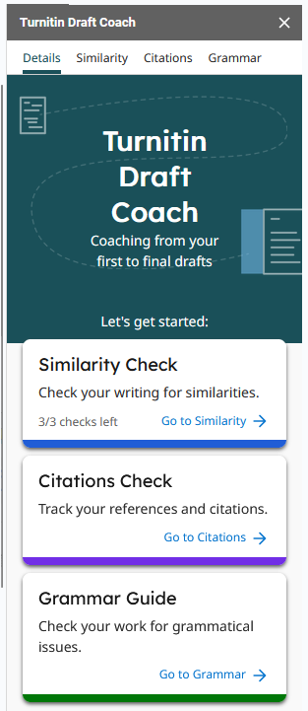
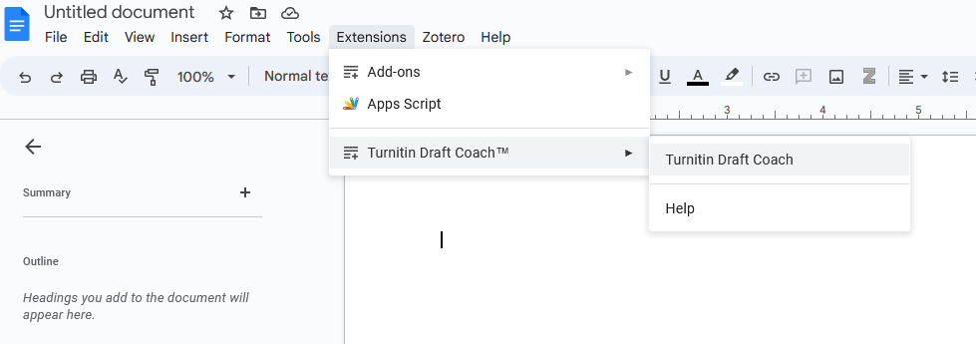

Λογισμικό ελέγχου Λογοκλοπής http://www.lib.uoa.gr/ypiresies/apotropi-logoklopis-turnitin.html
Turnitin Draft Coach:
Σύνδεση σε Google doc με ιδρυματικό λογαριασμό
Έλεγχος αναφορών και γραμματικής (για την Αγγλική γλώσσα)
Feedback Studio:
(Η πρόσβαση των φοιτητών στην πλατφόρμα εξαρτάται από τα μέλη ΔΕΠ)
Ανάρτηση εργασιών για έλεγχο
Αποτελέσματα ελέγχου, βαθμολόγηση και σχολιασμός
Notes:
Το Εθνικό και Καποδιστριακό Πανεπιστήμιο Αθηνών,, έχει αποκτήσει συνδρομή στο λογισμικό εντοπισμού λογοκλοπής Turnitin. Η χρήση του προϊόντος απευθύνεται σε Μέλη ΔΕΠ, ΕΔΙΠ, ΕΕΠ, ΕΤΕΠ και όσους θεσμικά ασκούν διδακτικά καθήκοντα προσφέροντάς τους τη δυνατότητα να ελέγχουν ως προς την αυθεντικότητά τους και το ενδεχόμενο λογοκλοπής τις εργασίες οι οποίες κατατίθενται από τους φοιτητές τους στο πλαίσιο κάποιου μαθήματος, άσκησης.

Slide 22



Ψηφιακές Υπηρεσίες για Φοιτητές με Αναπηρία
ΕΡΜΟΦΙΛΟΣ http://access.uoa.gr/ERMOFILOS/
  Ισότιμη πρόσβαση στη γνώση
  Μετατροπή ακαδημαϊκών συγγραμμάτων σε προσβάσιμη μορφή
  Υποστήριξη διαφορετικών μορφοτύπων
  Διασύνδεση με: Mystudies ΕΥΔΟΞΟΣ ΠΕΡΓΑΜΟΣ
  Αίτηση από τον ΦμεΑ για τη παραγωγή και διάθεση ακαδημαϊκού συγγράμματος
Accessible Multi-modal Electronic Library AMELiB https://amelib.seab.gr/
Συνεργαζόμενοι φορείς:
  Εθνική Βιβλιοθήκη
  Κέντρο Εκπαίδευσης και Αποκατάστασης Τυφλών (ΚΕΑΤ)
  Φάρος Τυφλών
  Πανελλήνιος Σύλλογος Τυφλών
  Σύνδεσμος Ελληνικών Ακαδημαϊκών Βιβλιοθηκών
  Διαβάζω για τους άλλους
Notes:
Οι ανάγκες των φοιτητών με αναπηρία (ΦμεΑ) είναι ίδιες με των υπόλοιπων συμφοιτητών τους. Η Μονάδα Προσβασιμότητας του ΕΚΠΑ διαχειρίζεται το πληροφοριακό σύστημα ΕΡΜΟΦΙΛΟΣ με το οποίο παρέχονται Ψηφιακές Υπηρεσίες Προσβάσιμων Ακαδημαϊκών Συγγραμμάτων για Φοιτητές με Αναπηρία. Οι φοιτητές μπορούν να απευθυνθούν στη μονάδα για την αναζήτηση ή τη δημιουργία των συγγραμμάτων που τους ενδιαφέρουν σε προσβάσιμη μορφή και στο μορφότυπο που χρειάζονται. Η AmeLib αποσκοπεί στο να παρέχει προσβάσιμα (μέσω διαδικτύου) βιβλία σε όλους στους δικαιούχους εντυπο-ανάπηρους χρήστες των ελληνικών ακαδημαϊκών βιβλιοθηκών. Βρισκόμαστε σε διαδικασίες λειτουργίας σταθμού προσβασιμότητας και εντός της Βιβλιοθήκης.

Slide 23
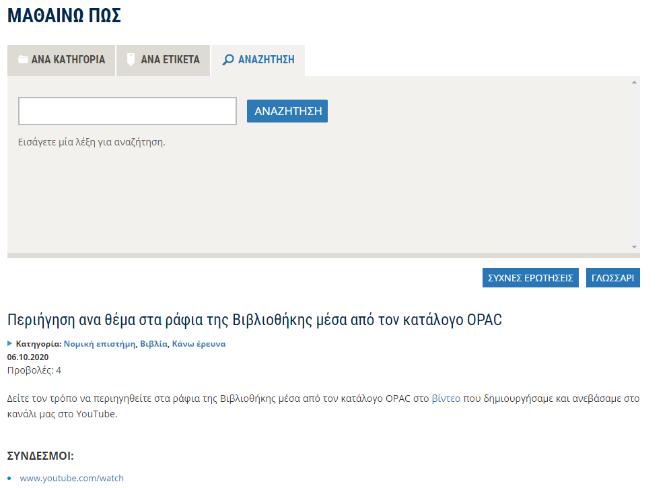
Γνωσιακή Βάση της Βιβλιοθήκης και Κέντρου Πληροφόρησης http://www.lib.uoa.gr/nc/mathaino-pos.html
Notes:
Στην ενότητα ΜΑΘΑΙΝΩ ΠΩΣ περιλαμβάνονται κείμενα και άλλο βοηθητικό υλικό με οδηγίες, συμβουλές και επεξηγήσεις, με σκοπό να βοηθήσουν τα μέλη της ακαδημαϊκής κοινότητας αλλά και όλους τους επισκέπτες της να χρησιμοποιούν σωστά τη Βιβλιοθήκη για την έρευνά τους, αξιοποιώντας τις κάθε είδους υπηρεσίες που προσφέρει, ψηφιακές και παραδοσιακές.

Slide 24
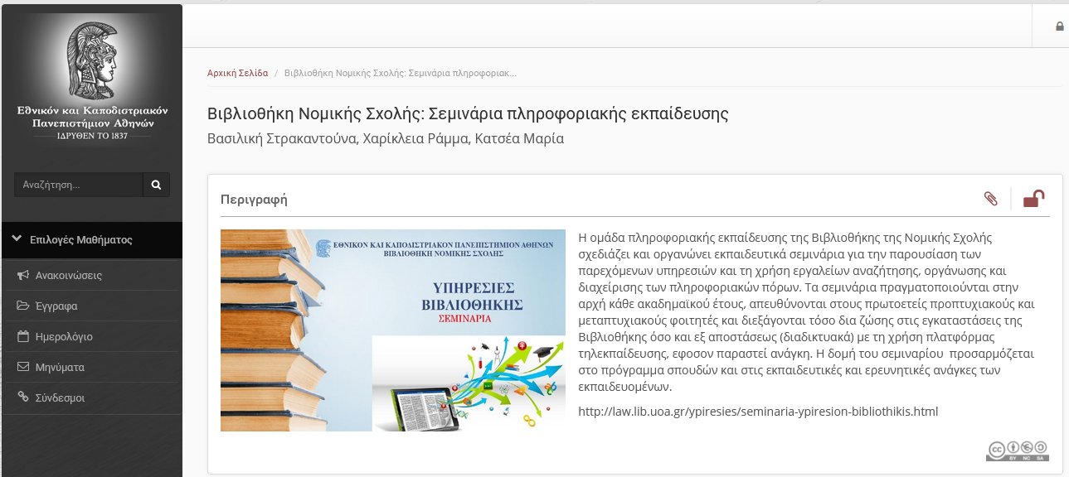
Το υλικό από τα σεμινάρια πληροφοριακής εκπαίδευσης στο eClass

Slide 25

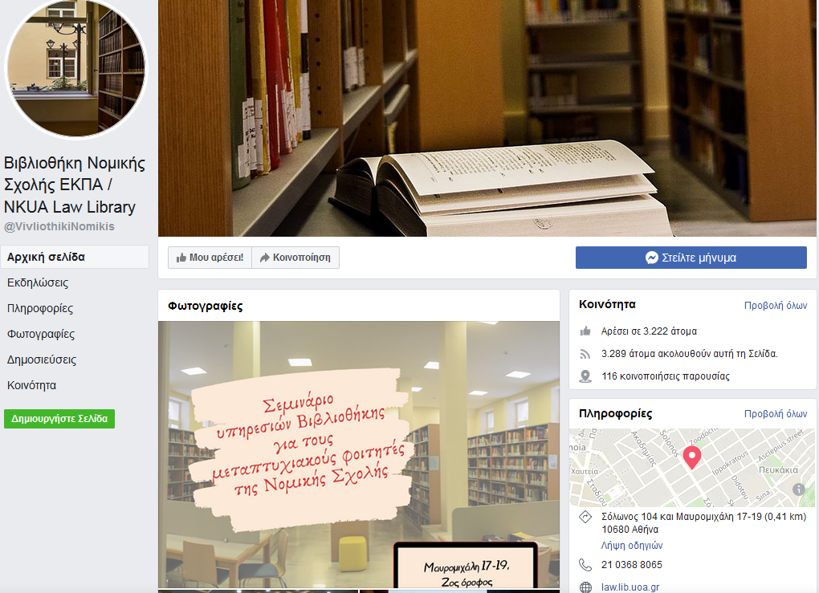


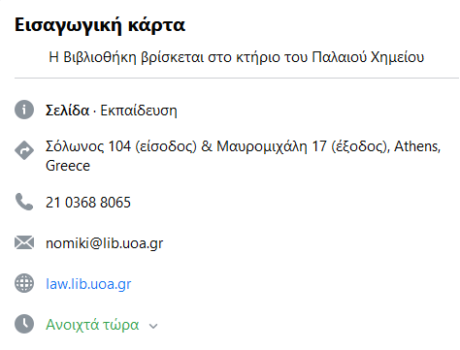
Βιβλιοθήκη Νομικής Σχολής ΕΚΠΑ / NKUA Law Library
Notes:
Μην παραλείψετε να κάνετε like στη σελίδα μας στο facebook…

Slide 26


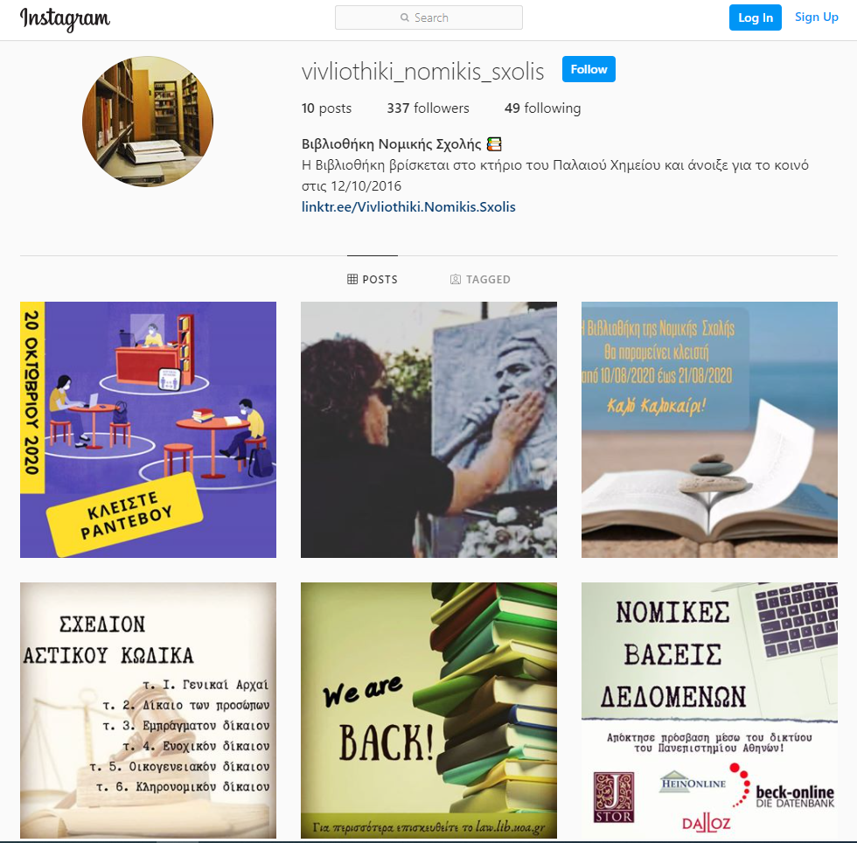
@vivliothiki_nomikis_sxolis_uoa
Notes:
…ή να μας ακολουθήσετε στο Instagram.

Slide 27
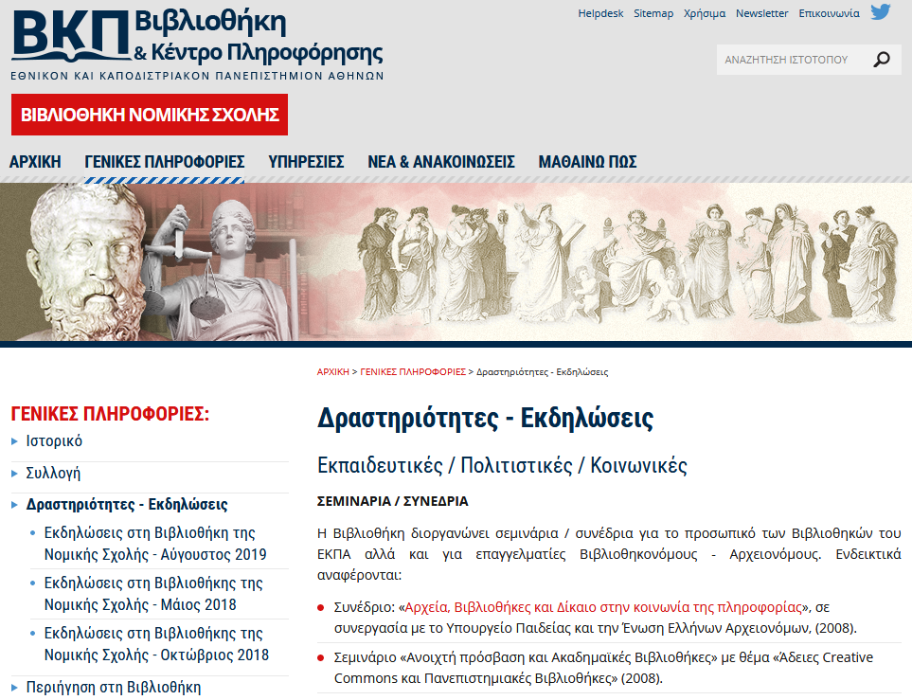

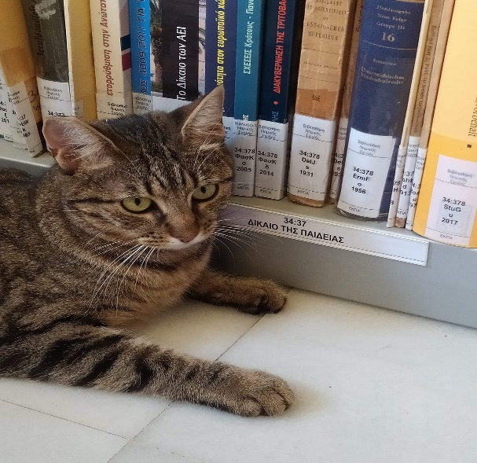
H Βιβλιοθήκη υποστηρίζει το εκπαιδευτικό, κοινωνικό και πολιτιστικό έργο του Πανεπιστημίου
Σεμινάρια- ημερίδες-εργαστήρια
Πολιτιστικά δρώμενα
Σύνδεση με την κοινωνία
Notes:
Η Βιβλιοθήκη συμμετέχει ενεργά στο εκπαιδευτικό, κοινωνικό και πολιτιστικό έργο του Πανεπιστημίου. Μεταξύ άλλων έχει διοργανώσει ειδικά σεμινάρια και ημερίδες με θεματικές που αφορούν το δίκαιο, όπως πνευματικά δικαιώματα, προστασία προσωπικών δεδομένων. Στις δραστηριότητές της εντάσσεται από το 2011 και η συμμετοχή στην ομάδα «Δίκαιο και τέχνη», μια δράση που στοχεύει στη διερεύνηση του νομικού φαινομένου, μέσα από το πρίσμα της τέχνης και των έργων της, φέρνοντας σε επαφή νομικούς επιστήμονες και ανθρώπους της τέχνης και των γραμμάτων.

Slide 28
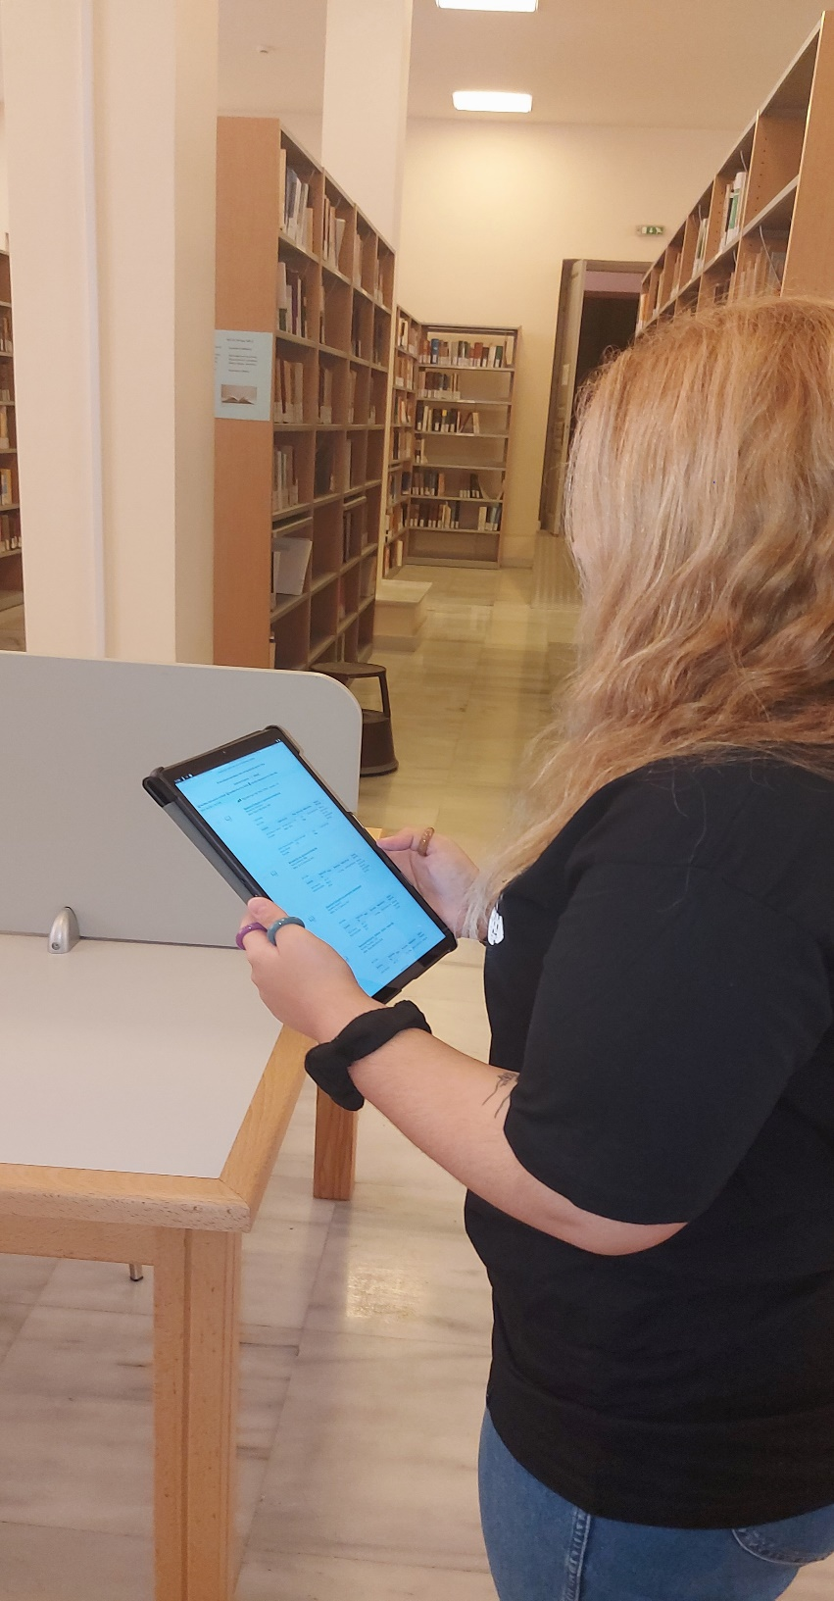
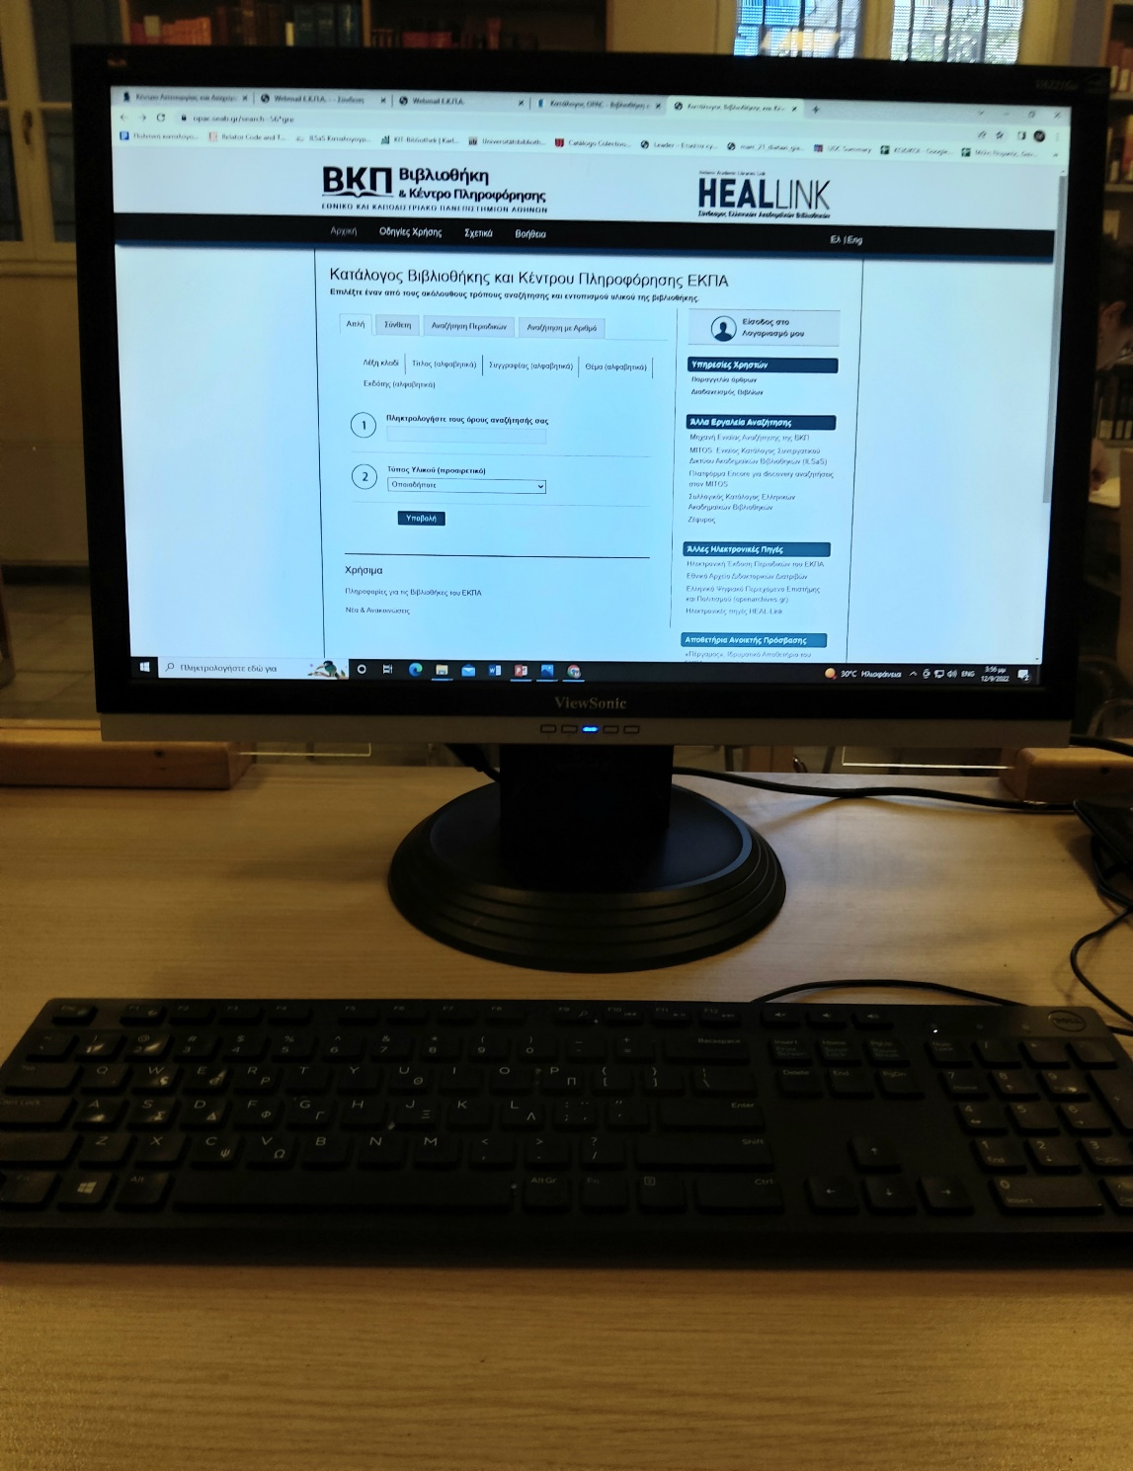
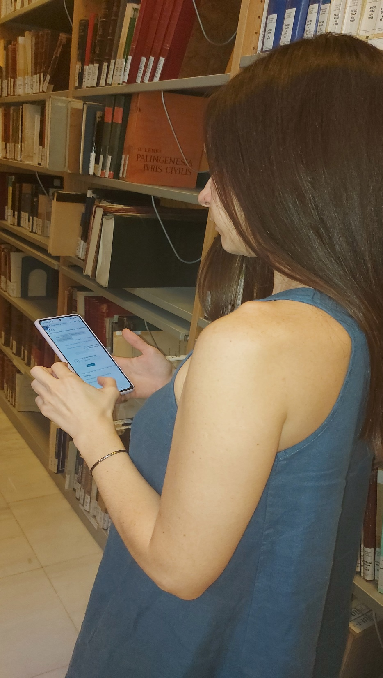
Εκπαίδευση στον Κατάλογο OPAC και εντοπισμός υλικού στα ράφια https://opac.seab.gr/search~S6*gre

Slide 29
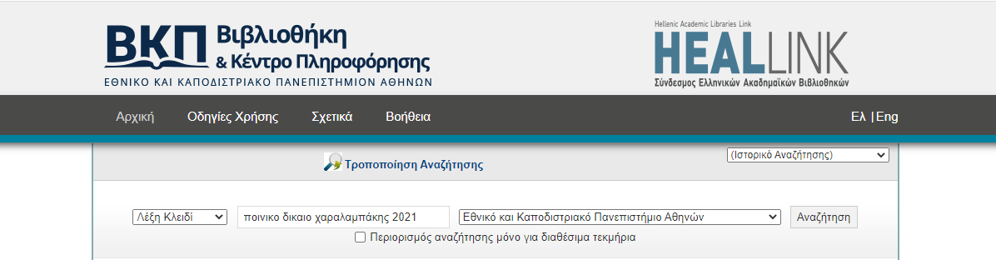
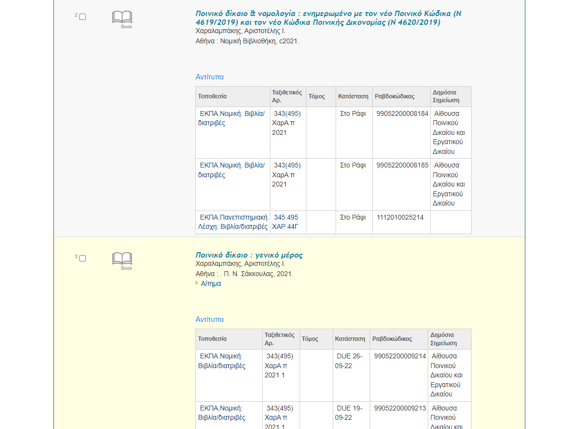
Αναζητήστε και εντοπίστε το υλικό στα ράφια της Βιβλιοθήκης:
Επιλέξτε ευρετήριο: Λέξη-Κλειδί
Συνδυάστε λέξη από τίτλο, συγγραφέα ή και χρονολογία
Σπυρόπουλος, Φ. Συνταγματικό δίκαιο, 2020
Τρωιάνος, Σπυρίδων Ν., Ιστορία δικαίου, 2010
Γεωργιάδης, Απόστολος Σ., Γενικές αρχές αστικού δικαίου, 2019
Ρόκας, Νικόλαος Κ., Εμπορικές εταιρίες, 2021
Μυλωνόπουλος , Χρίστος Χ., Ποινικό δίκαιο : γενικό μέρος, 2020

Slide 30
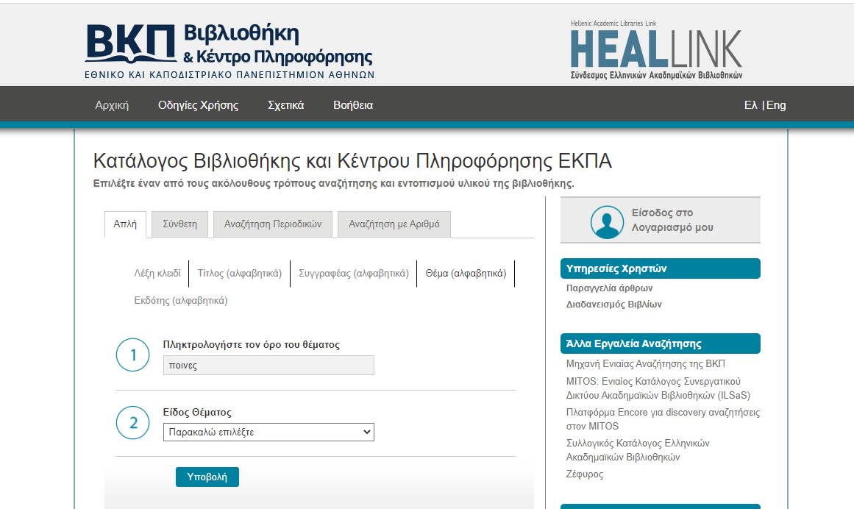
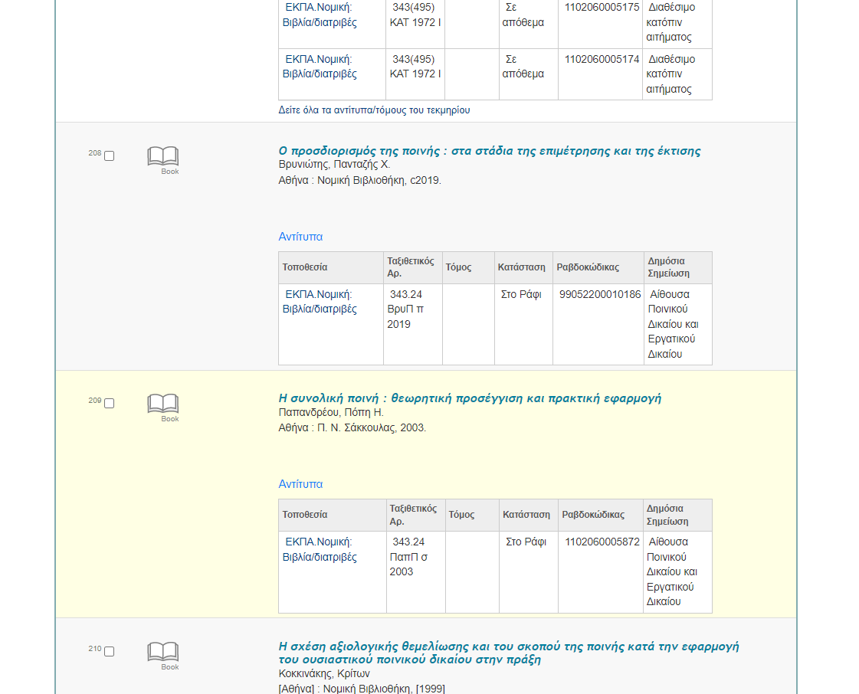
Επιλέξτε ευρετήριο: Θέμα
Αναζητήστε τα θέματα:
Αστικό δίκαιο -- Γενικές αρχές
Ευθανασία
Ναυτικό δίκαιο
Ποινικά δικαστήρια -- Ελλάδα
Προσωπικά δεδομένα
Συμβάσεις εργασίας

Slide 31
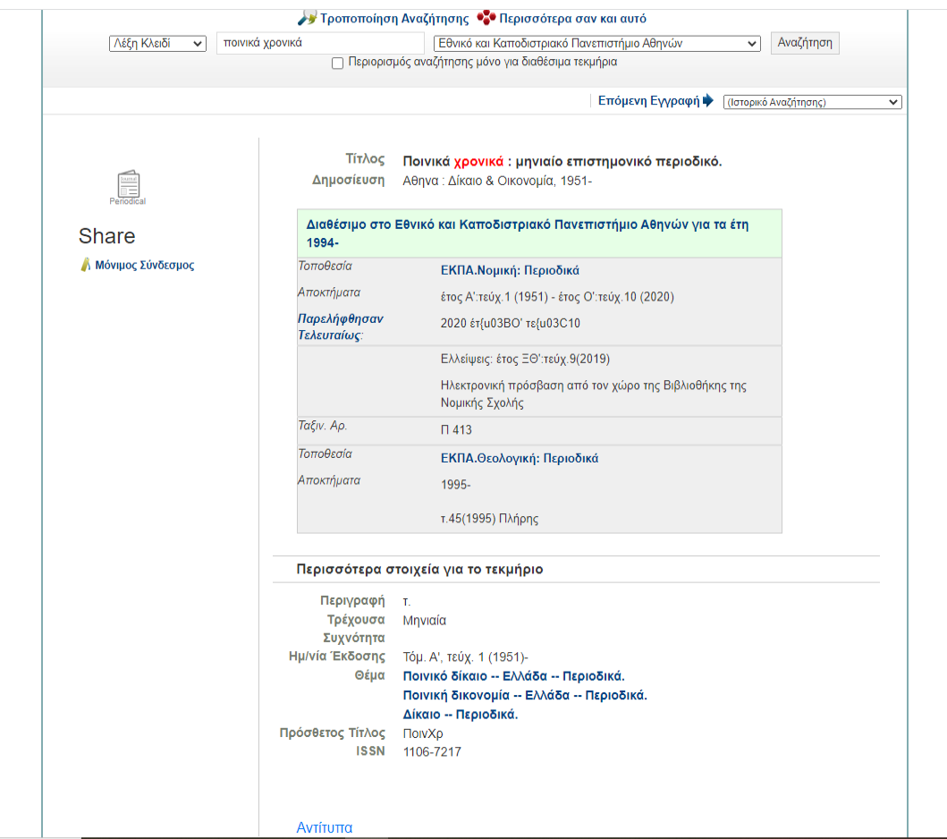
Επιλέξτε: Αναζήτηση Περιοδικών
Αναζητήστε τους παρακάτω τίτλους περιοδικών:
Δίκαιο Επιχειρήσεων και Εταιριών (ΔΕΕ)
Εφημερίδα Διοικητικού Δικαίου (ΕφημΔΔ)
Νομικόν Βήμα (ΝοΒ)
Ποινική δικαιοσύνη (ΠοινΔικ)
Neue Juristische Wochenschrift (NJW)

Slide 32






Να θυμηθώ!!!
Να συμπληρώσω το ερωτηματολόγιο αξιολόγησης των σεμιναρίων της Βιβλιοθήκης
Να ενεργοποιήσω
την υπηρεσία
ο Λογαριασμός μου
Να διαβάσω τον Κανονισμό της Βιβλιοθήκης
Να ακολουθήσω τη Βιβλιοθήκη στα Μέσα Κοινωνικής Δικτύωσης
Να ενημερωθώ για την
Ομάδα
Δίκαιο και Τέχνη
Να παίξω με τη Θέμιδα

Slide 33
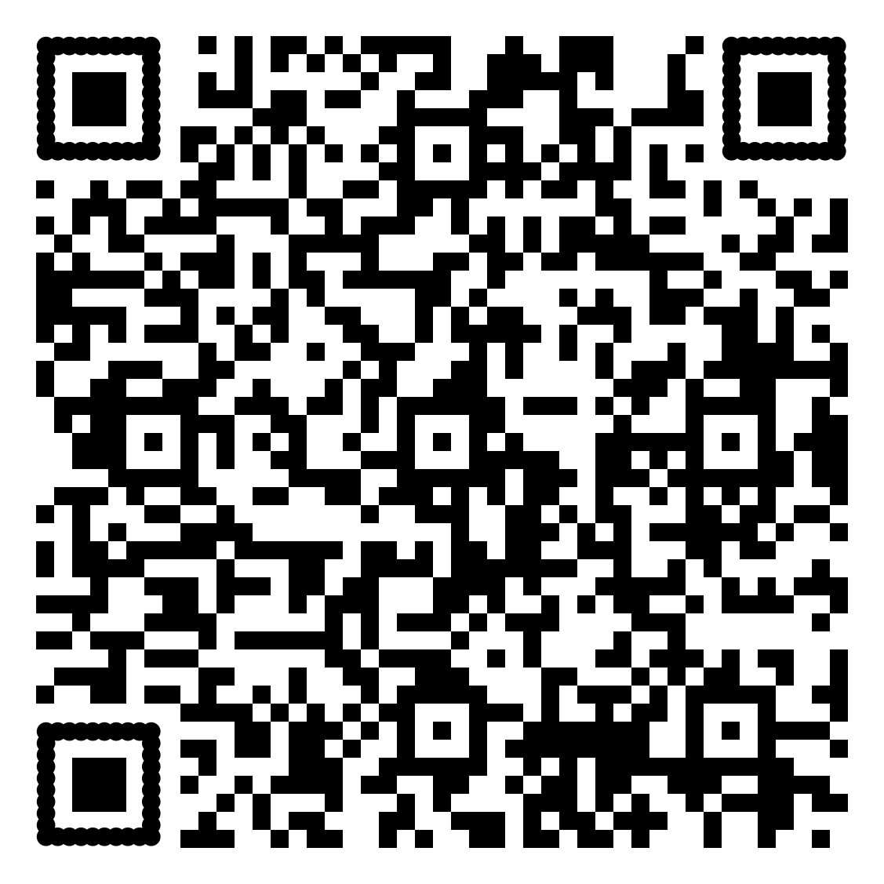
Να μην ξεχάσω!!!
Να συμπληρώσω το QUIZ

Slide 34

Notes:
Η Βιβλιοθήκη της Νομικής Σχολής αναγνωρισμένη πλέον ως σημαντικός εκπαιδευτικός και πολιτιστικός φορέας στην Ελληνική ακαδημαϊκή κοινότητα, παραμένει ανοιχτή στις νέες προκλήσεις της ψηφιακής εποχής, με συναίσθηση της αποστολής της, παρέχοντας υπηρεσίες που καλύπτουν τις σύγχρονες ανάγκες.

Slide 35



Notes:
Το προσωπικό της Βιβλιοθήκης καταβάλλει κάθε προσπάθεια να εξυπηρετηθούν όλες οι ανάγκες των χρηστών.

